Slide 1

Curso: Engenharia de Computação
Disciplina: Sistemas Operacionais
Data: 14/08/2023
Aula 2: Sistemas Operacionais : conceitos
Um sistema operacional é um programa que atua como intermediário entre o usuário e o hardware de um computador. O propósito de um sistema operacional é propiciar um ambiente no qual o usuário possa executar outros programas de forma conveniente, por esconder detalhes internos de funcionamento e eficiência, por procurar gerenciar de forma justa os recursos do sistema (Silberschatz, Galvin e Gagne, 2000, p.22].

Slide 2
Curso: Engenharia de Computação
Disciplina: Sistemas Operacionais
Data: 14/08/2023
Aula 2: Sistemas Operacionais : conceitos
O hardware é o conjunto de dispositivos elétricos, eletrônicos, óticos e eletromecânicos que compõe o computador
O software é o conjunto de todos os programas de computador em operação num dado computador
O firmware é representado por programas especiais armazenados de forma permanente no hardware do computador que

Slide 3
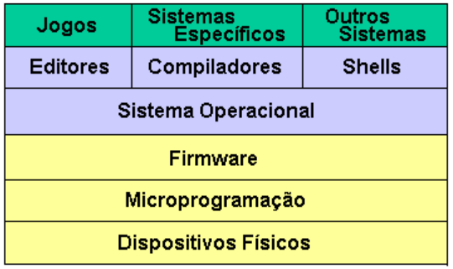
Curso: Engenharia de Computação
Disciplina: Sistemas Operacionais
Data: 14/08/2023
Aula 2: Sistemas Operacionais : conceitos
Podemos identificar o hardware como sendo os dispositivos físicos, sua microprogramação e o firmware existente neste computador.

Slide 4
Curso: Engenharia de Computação
Disciplina: Sistemas Operacionais
Data: 14/08/2023
Aula 2: Sistemas Operacionais : conceitos
Sistema Operacional como máquina estendida
Sistemas operacionais contêm muitos drivers para controlar dispositivos de E/S.

Slide 5
Curso: Engenharia de Computação
Disciplina: Sistemas Operacionais
Data: 14/08/2023
Aula 2: Sistemas Operacionais : conceitos
Sistema Operacional como máquina estendida
Mas mesmo esse nível é baixo demais para a maioria
dos aplicativos. Por essa razão, todos os sistemas operacionais fornecem mais um nível de abstração para se utilizarem discos: arquivos.

Slide 6
Curso: Engenharia de Computação
Disciplina: Sistemas Operacionais
Data: 14/08/2023
Aula 2: Sistemas Operacionais : conceitos
Sistema Operacional como máquina estendida
Mas mesmo esse nível é baixo demais para a maioria
dos aplicativos. Por essa razão, todos os sistemas operacionais fornecem mais um nível de abstração para se utilizarem discos: arquivos.

Slide 7
Curso: Engenharia de Computação
Disciplina: Sistemas Operacionais
Data: 14/08/2023
Aula 2: Sistemas Operacionais : conceitos
Sistema Operacional como máquina estendida
Uma das principais tarefas dos sistemas operacionais é esconder o hardware e em vez disso apresentar programas (e seus programadores) com abstrações de qualidade, limpas, elegantes e consistentes com as quais trabalhar.

Slide 8
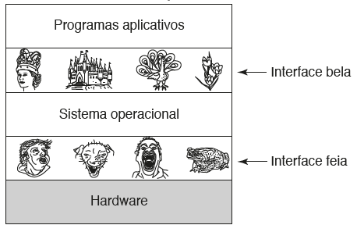
Curso: Engenharia de Computação
Disciplina: Sistemas Operacionais
Data: 14/08/2023
Aula 2: Sistemas Operacionais : Definições e conceitos
Sistema Operacional como máquina estendida

Slide 9
Curso: Engenharia de Computação
Disciplina: Sistemas Operacionais
Data: 14/08/2023
Aula 2: Sistemas Operacionais : conceitos
Sistema Operacional como maquina gerenciador de recursos
Uma linha de conceito, sustenta que o sistema operacional irá gerenciar todas as partes de um sistema complexo.

Slide 10
Curso: Engenharia de Computação
Disciplina: Sistemas Operacionais
Data: 14/08/2023
Aula 2: Sistemas Operacionais : conceitos
Sistema Operacional como um gerenciador de recursos
Na visão bottom-up, a função do sistema operacional é fornecer uma alocação ordenada e controlada dos processadores, memórias e dispositivos de E/S entre os vários programas competindo por eles.

Slide 11
Curso: Engenharia de Computação
Disciplina: Sistemas Operacionais
Data: 14/08/2023
Aula 2: Sistemas Operacionais : conceitos
Sistema Operacional como um gerenciador de recursos
O gerenciamento de recursos inclui a multiplexação.

Slide 12
Curso: Engenharia de Computação
Disciplina: Sistemas Operacionais
Data: 14/08/2023
Aula 2: Sistemas Operacionais : conceitos
Sistema Operacional como um gerenciador de recursos
Multiplexação tempo
Multiplexação por espaço

Slide 13
